Slide 1
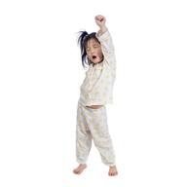
TĚLO ČLOVĚKA
Anna Blažková

Slide 2
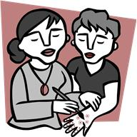
Nejdříve ústně zopakujte části těla a anglicky popište tělo člověka. (interaktivní tabule)

Slide 3
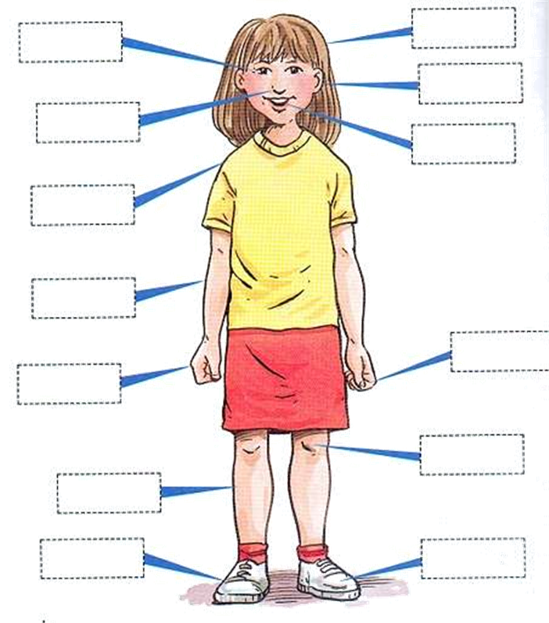

Slide 4
http://office.microsoft.com/cs-cz/images/results.aspx?qu=sp%C3%A1nek&ex=1#ai:MP900439324|
http://office.microsoft.com/cs-cz/images/results.aspx?qu=t%C4%9Blo&ex=1#ai:MC900278974|
Obr. děvčete zpětně nenalezen – použit z firmy Microsoft Office

